Slide 1


Informe Solicitud de Mantencion de Muebles
Folio: R0000134
Punto: AVDA. AMÉRICO VESPUCIO 1501 RIPLEY TOLTÉN
Canal: GENERICO
Distribuidor: ROYM
Fecha Ingreso: 01-12-2014
Fecha Ejecución: 01-12-2014
Solicitante: test
Notas:

Slide 2
Presupuesto
Item | Cantidad | Monto
TORRE 2011 ENCHAPE POR MT 2 ALMA BLANCA DE 3MM ESPESOR | 1 | 24389
Mano de Obra TORRE 2011 | 1 | 30120
 | Total: | 54509

Slide 3
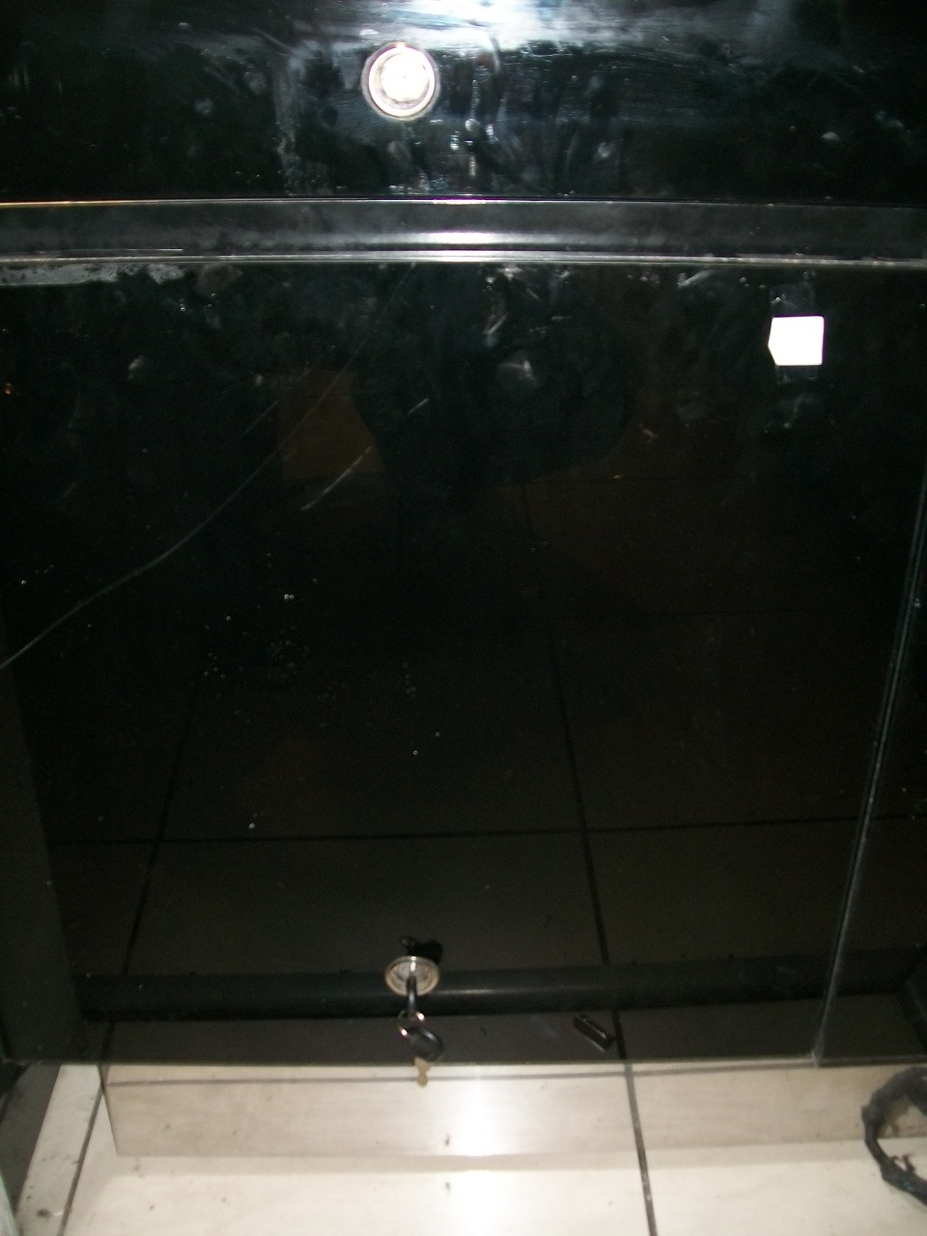
Acta

Slide 4
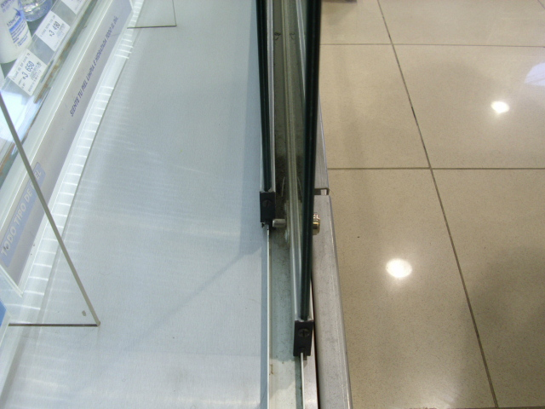
General

Slide 5
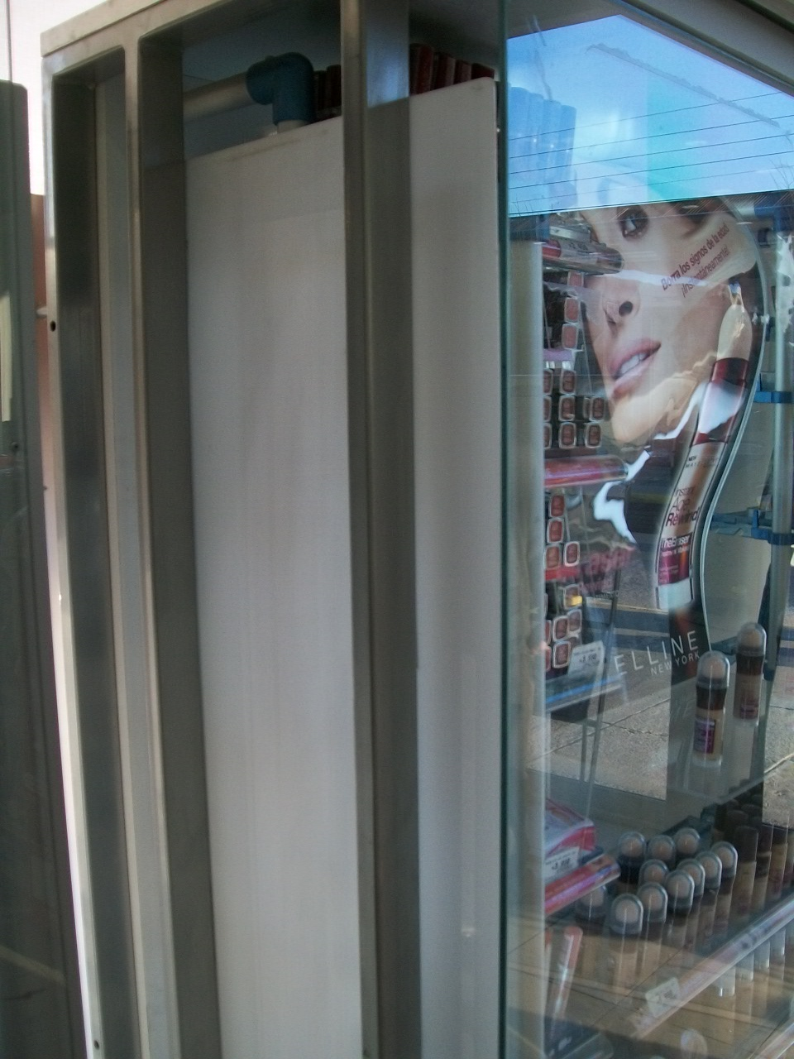
TORRE 2011 ENCHAPE POR MT 2 ALMA BLANCA DE 3MM ESPESOR Antes

Slide 6
TORRE 2011 ENCHAPE POR MT 2 ALMA BLANCA DE 3MM ESPESOR Despues

